Slide 1
EMW316X测试步骤
上海庆科信息技术有限公司
Copyright 2004-2013 MXCHIP Company Limited
All right reserved.
www.mxchip.com

Slide 2
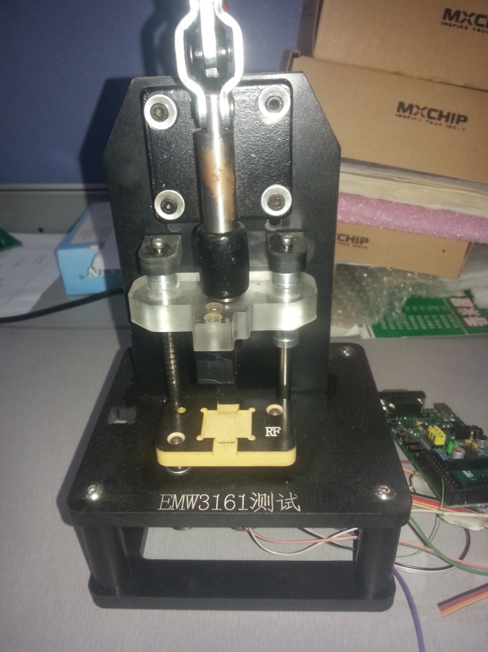
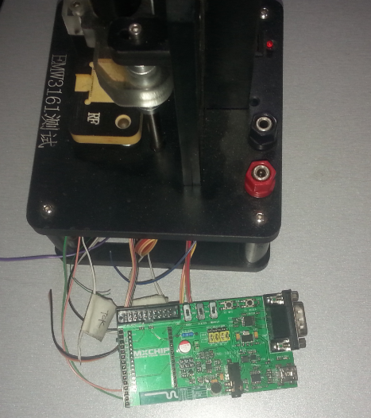
1.3161测试步骤
目的：通过3161测试夹具完成对模块当前固件版本的 检测。
夹具如下图
图1 图2
Copyright 2004-2013 MXCHIP Company Limited

Slide 3
1.EMWToolBox使用
测试前准备：
在图1中心处放入3161模块，请注意右侧引脚为空，模块引脚对接。
在图2中，通过USB供电，此时底座红灯亮表示供电正常。
底座上有三个拨码开关，将BOOT，STATUS两个开关拨至L位，WAKEUP拨至H位。
Copyright 2004-2013 MXCHIP Company Limited

Slide 4
1.EMWToolBox使用
测试：
打开串口调试助手，选择正确的串口号，波特率115200，效验位：NONE 数据位：8 停止位：1，打开串口 。
点击底座上的RESET按钮，底座上会输出如下信息，
在红色标记处为当前模块的版本号，表示测试成功。
Copyright 2004-2013 MXCHIP Company Limited

Slide 5
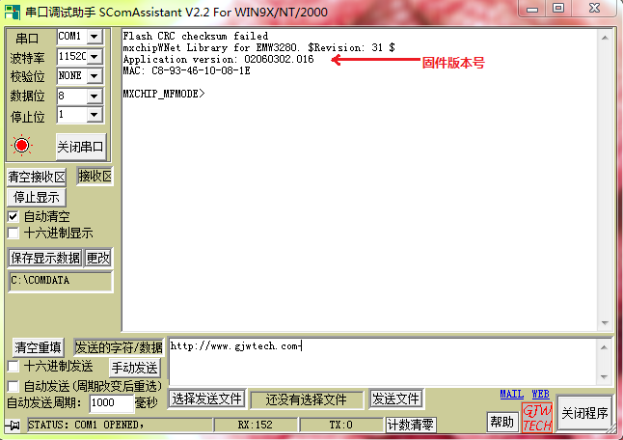
1.EMWToolBox使用
测试：
Copyright 2004-2013 MXCHIP Company Limited

Slide 6
1.EMWToolBox使用
如果重复操作，只需将夹具拉起，重新将模块放入夹具中间，按下夹具并重新按下底座上的RESET按钮，会在串口重复打印信息。表示测试通过。
Copyright 2004-2013 MXCHIP Company Limited

